Slide 1
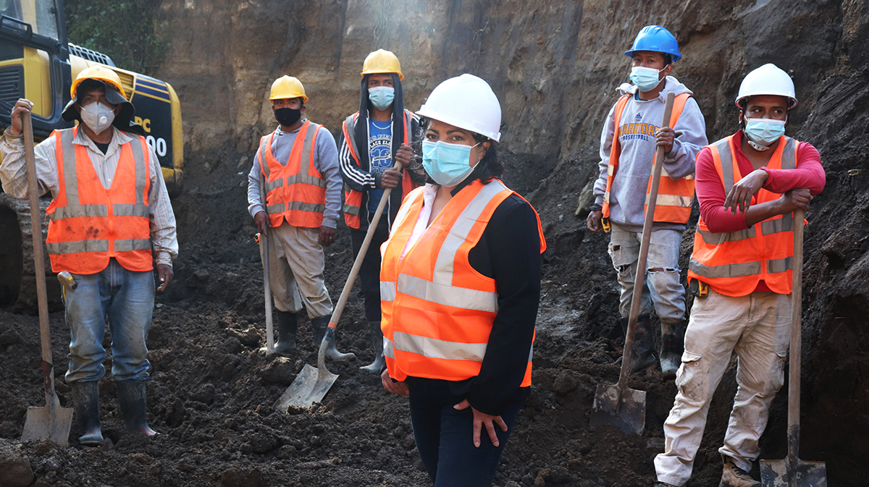
“La estructura de un proyecto: Los cimientos del éxito”
Proyecto Creando Oportunidades Económicas USAID-CEO
26 agosto 2021

Slide 2
Variables a considerar en la estructuración de proyectos:
Objetivos generales y específicos
Beneficiarios (área de influencia directa e indirecta) presentes y futuros
Producto esperado
Definición de los componentes propios del estudio (especificaciones técnicas vigentes y mejores practicas de construcción)
Diseño de ingeniería y estudios correspondientes
Cronograma, identificando la ruta crítica, cálculo de costos
Recursos:
  Humanos idóneos para el tipo de proyecto (grupos multidisciplinarios),
  materiales, entre otros.
Presupuesto para todas las fases; al menos identificadas las fuentes
Los estudios deben prever las necesidades durante las diferentes fases de la vida útil del proyecto

Slide 3

Ej: Estudios a considerar en proyectos viales
Estudio volumétrico de tránsito
Levantamiento topográfico
Estudio Geométrico
Estudio Hidráulico e hidrológico
Diseño de drenaje mejor y mayor
Diseño de estructura de pavimento
Evaluación económica social
Evaluación económico financiera
Estudio de Impacto Ambiental
Gestión de Riesgos
Integración de costos
Factibilidad
Planos finales
Bases de licitación para la contratación de construcción
Términos de Referencia para la contratación de la supervisión

Slide 4
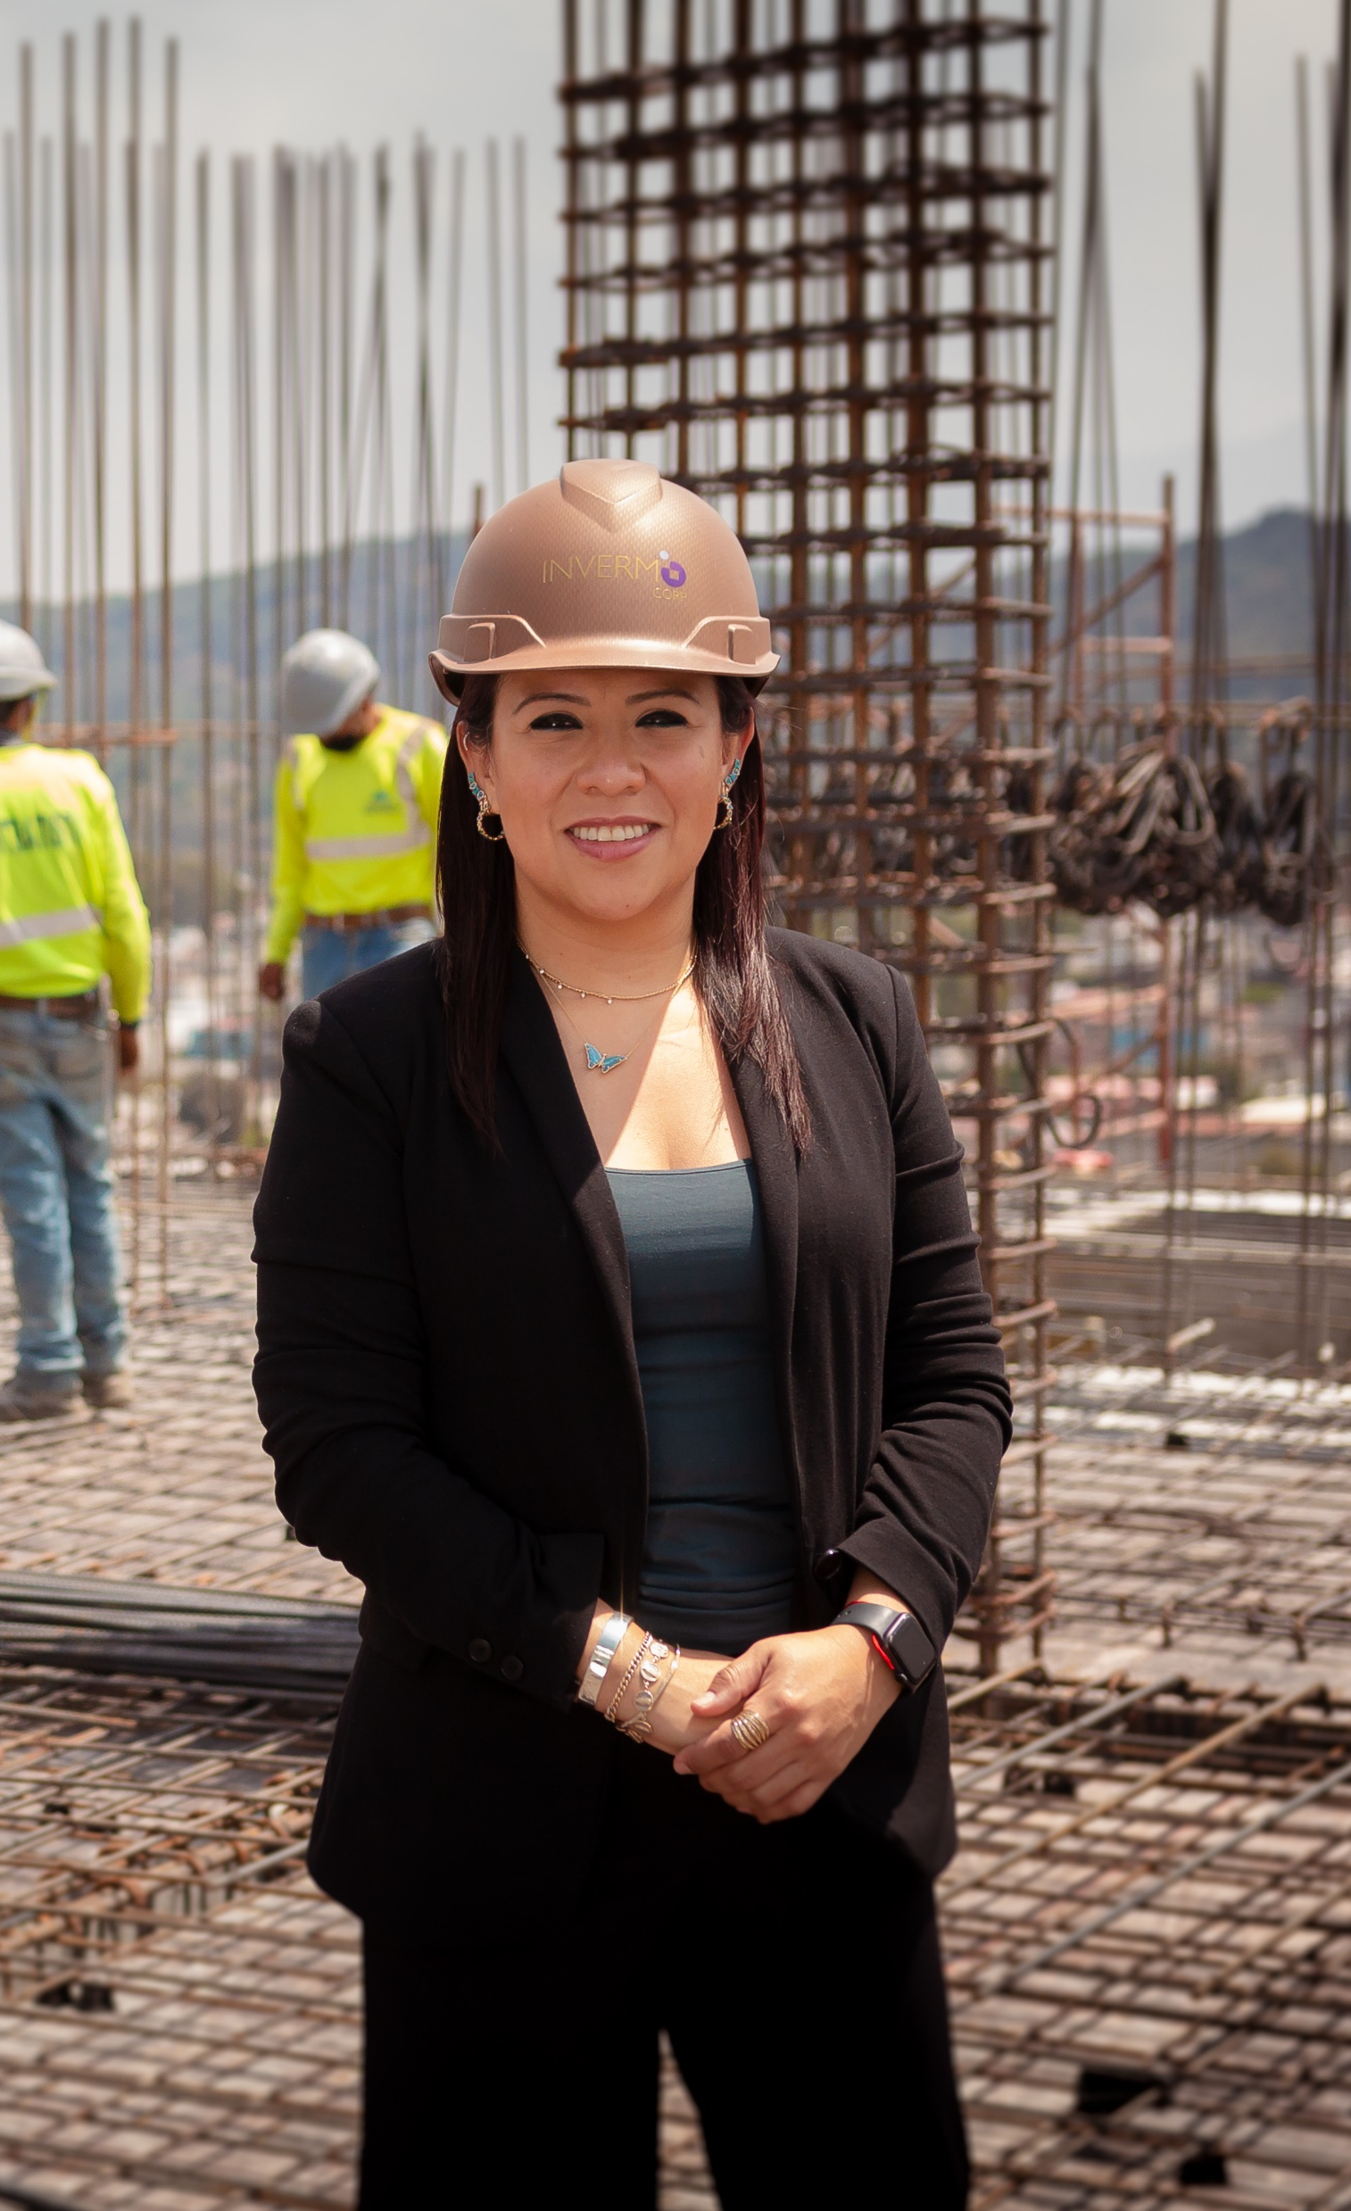
Un proyecto bien estructurado asegura alcanzar el objetivo propuesto y se anticipa a posibles inconvenientes técnicos, ambientales, sociales, legales, entre otros.
Un buen proyecto propone alternativas de solución, para que no sorprendan al ejecutor en la etapa de construcción.
Una buena estructuración de un proyecto reduce y evita contratiempos, los cuales, en caso contrario, pueden encarecer sobremanera la ejecución hasta la eventual suspensión.

Slide 5
“Diseño y construcción de obras”

Slide 6
Acuerdo Gubernativo 147-2021 Reformas al Reglamento de la Ley de Contrataciones del Estado
14 julio 2021
Artículo 8. “…los requisitos para el caso especifico …en que el objeto del proceso incluya o se constituya para el diseño y construcción; o diseño, construcción y operación de obras, para lo cual las especificaciones técnicas, planos, arquitectura e ingeniería podrán ser conceptuales, que sirvan para que los oferentes puedan ofrecer el objeto de contratación que se solicita.
En estos casos específicos, las condiciones de contratación podrán pactarse por precio cerrado y, sí corresponde, por plazos improrrogables…, la entidad contratante establecerá las garantías adicionales …con indicación de los riesgos a cubrir, su vigencia y montos…”.

Slide 7
Aspectos a tomar en cuenta para su implementación
Verificar y ajustar normativa vigente vinculante (SNIP-SEGEPLAN, MARN, GUATECOMPRAS)
Elaboración de bases de licitación tipo para proyectos bajo la figura de diseño y construcción
  Proyectos similares a obras existentes:
    Las instituciones rectoras ya cuentan con diseños básicos que permitirán establecer características a los participantes para ofertar proyectos similares.
      Ej: Puentes permanentes en sustitución de puentes temporales (tipo Bailey), pavimentación de tramos viales pequeños existentes, escuelas y centros de salud tipo, entre otros.
  Proyectos nuevos o ampliaciones:
    Las instituciones rectoras deberán proporcionar información preliminar que permita anticipar algunos inconvenientes en relación a: obtención de los terrenos, cumplimiento de normas técnicas, ambientales, legales, entre otras. Con el estudio la institución proporcionará parámetros básicos para ofertar.
      Ej: Apertura de caminos nuevos o ampliaciones, edificios de uso específico.
El mayor reto es lograr que los oferentes propongan costos razonables para que los proyectos se puedan realizar.

Slide 8
“Caso de éxito de obras contratadas bajo la modalidad de diseño y construcción”

Slide 9

Casos de éxito
Guatemala:
Proyectos con financiamiento de la banca multilateral (BID, BANCO MUNDIAL, BCIE, entre otros)
Fondos BID:
  Construcción Puente la Unión 30 mt 15 años, se utilizó la definición parámetros básicos
Otros países:
El Salvador, Canadá, Ecuador, Francia, Inglaterra.
Ej: Carreteras, hospitales, plantas de producción

Slide 10
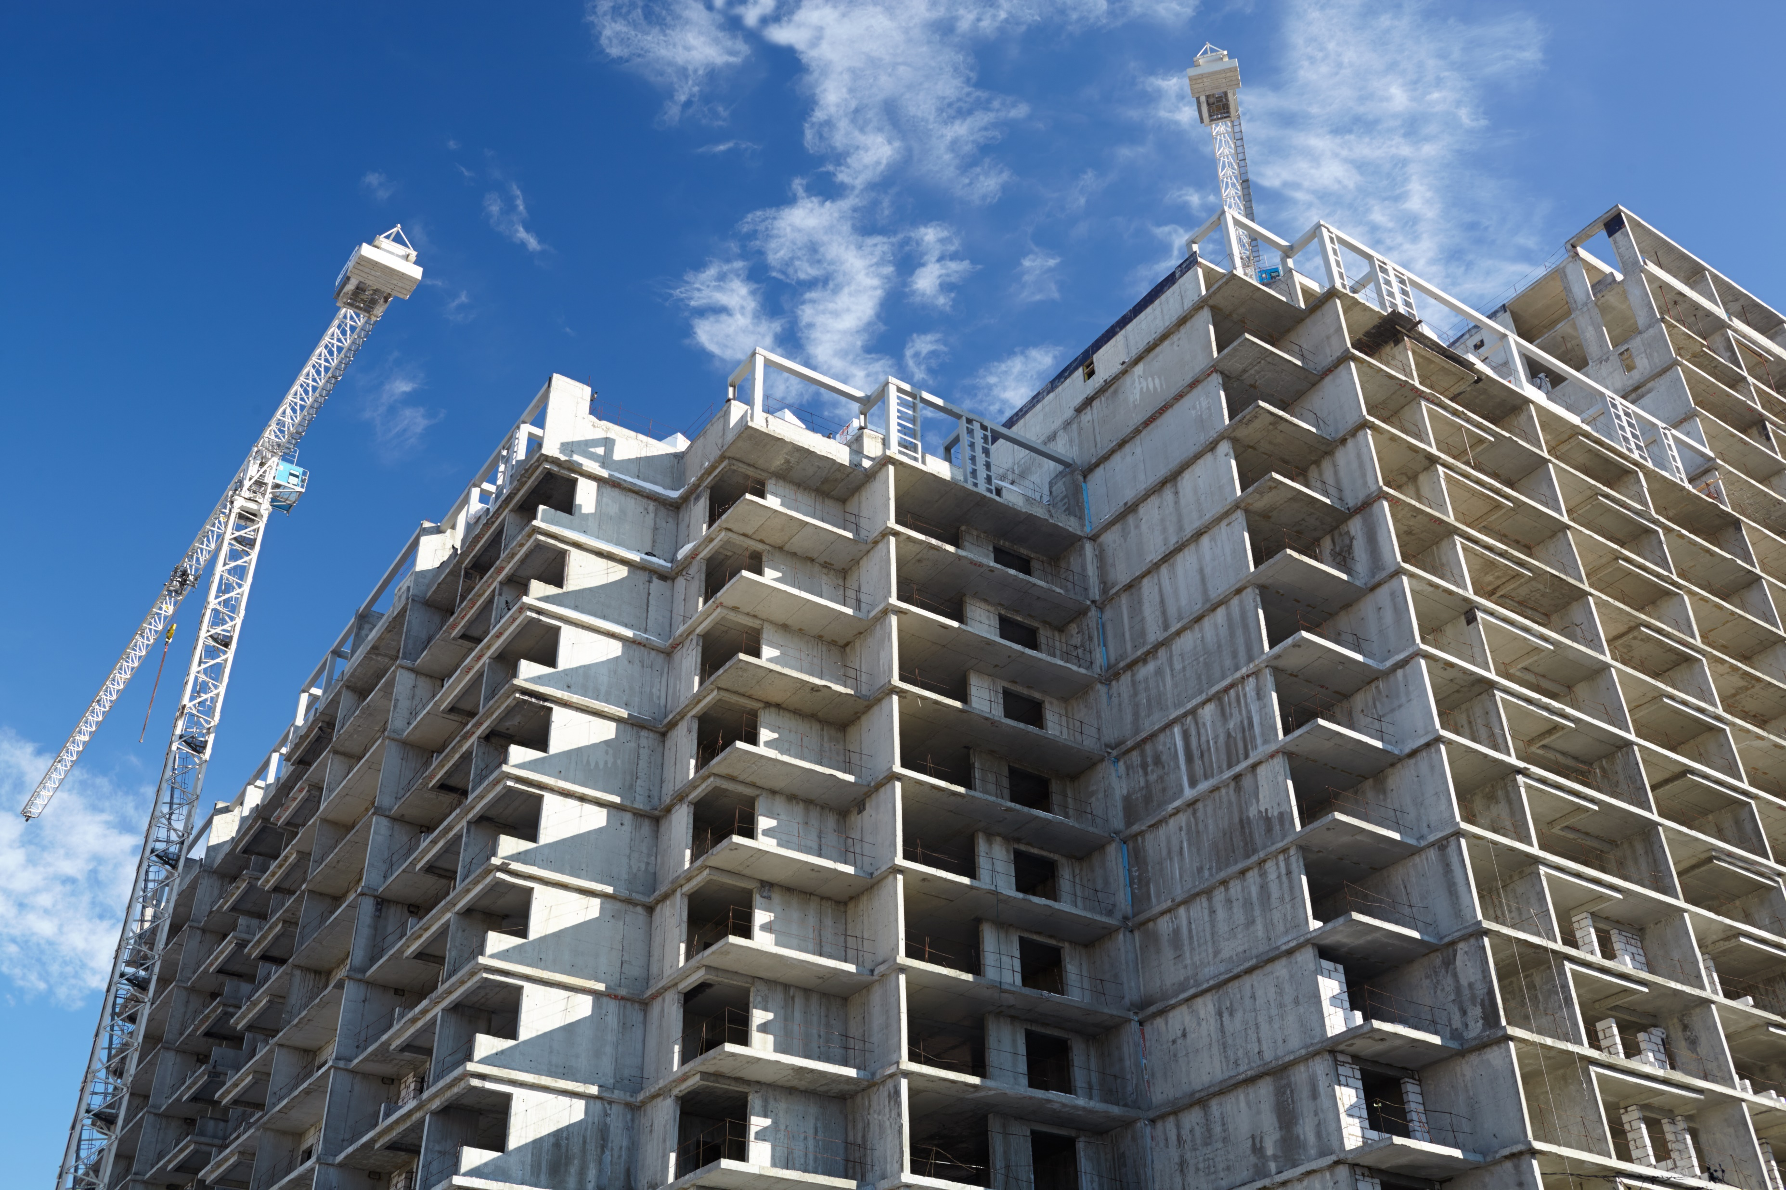
Ventajas:
Se disminuye el tiempo y complejidad de los trámites administrativos de las instituciones rectoras
Se obtienen obras novedosas producto de la competencia de los oferentes.
Desde la adjudicación se conoce el plazo de ejecución total de la obra y el precio.
El diseñador asume la responsabilidad total de la obra

Slide 11
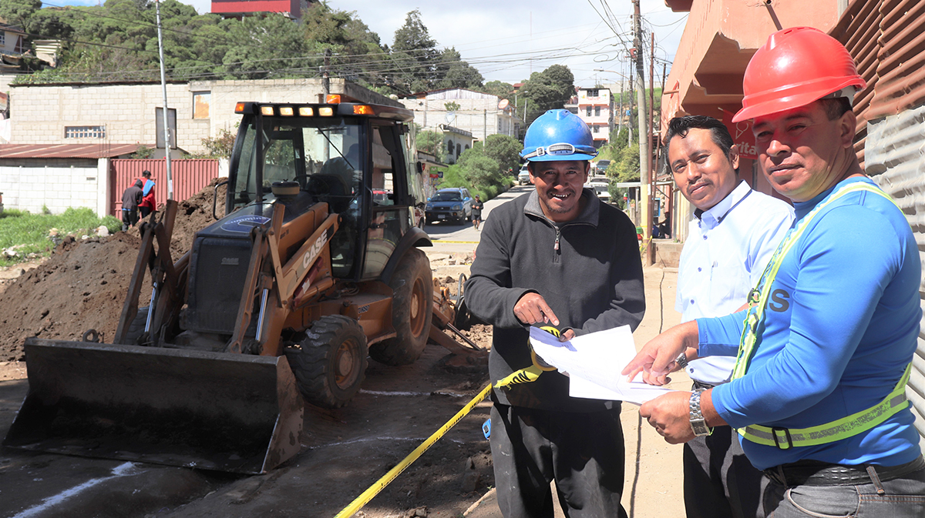
Muchas gracias!

